Slide 1
Zentralworkshop II - 2026
Ganzheitliche Ruhestandsplanung und Wiederanlageberatung
Referenten: Carsten Hartwig und Michael Schiller

Slide 2
Ist Stand
Wo kommen wir her – wo wollen wir hin?
Stichworte
1993 – Finanzdienstleister – ABS Arbeitsweise
19.. – Ausweitung der Altersvorsorgeberatung auf bAV, größere Orientierung auf laufende Courtagen
2004ff – Altersvorsorge nimmt größten Anteil am Umsatz ein (Riester & BasisRente, bAV, LV-RV-FRV)

Slide 3

Ist Stand
Wiederanlageqoute
Notes:
Im Markt 15%, wobei die Ausschließlichkeit den Makler schlägt, es gibt aber auch Unternehmen mit 80% Qoute

Slide 4

Ist Stand
Lieblingszitat

Slide 5
Altersvorsorge versus Ruhestandsplanung
Agenda
  Lasst uns Fußball spielen
  Noch mehr Arzt oder Anwalt sein als bisher
  Und ein wenig Landwirtschaft
  „Cross Selling“ betreiben
    Vertriebsservice
    Tools

Slide 6
Lasst uns Fußball spielen
Ruhestandsplanung ist wie Fußballspielen
In der 1. Halbzeit wird der Grundstein für den Sieg gelegt (wir beraten unsere Kunden um Altersvorsorgevermögen aufzubauen)
In der Halbzeitpause bespricht der Trainer (afm)
mit dem Team (Kunden) wie die Strategie für die 2. Halbzeit aufgebaut wird
Und in der 2. Halbzeit zeigt sich, wer das Spiel gewinnt (wir beraten unsere Kunden in der Nutzung des aufgebauten Vermögens)
Notes:
Fußball spielen / Handball oder Baskettball
Neues Denken und Handeln bei allen Kunden/ Gesprächen - sofort

Slide 7
Noch mehr Arzt oder Anwalt sein
Rendezvous I Service Check
Koordinator anstatt Verkäufer
viele Makler werden im Ruhestand Ihrer Kunden nur noch zum Sachverwalter – oder noch schlimmer, viele Erben entscheiden sich für andere Berater!
Noch ganzheitlicher als jetzt schon -> einfache Übersicht für den Kunden, ein Ansprechpartner, Expertenteams (bekannt aus unserem Erstgespräch?)
Generierung von bisherigen Fremdanlagen und Neukunden
Notes:
Studie Vanguard
Neukunden = Kundenkinder

Slide 8
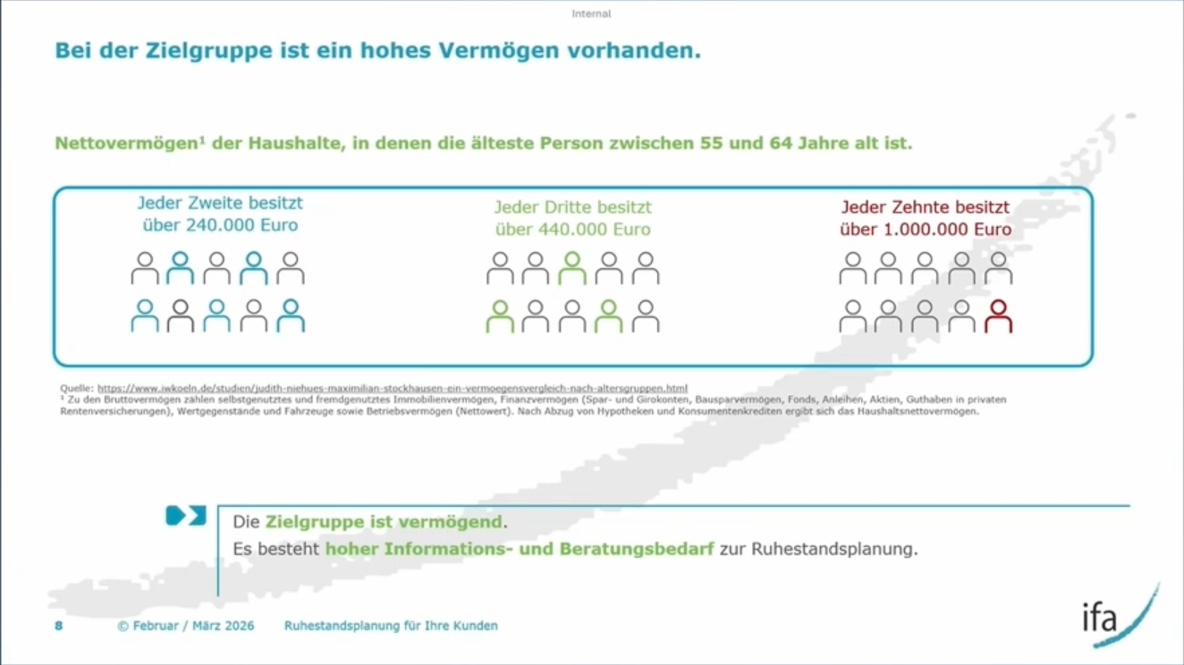
Und ein wenig Landwirtschaft
Ernten, was wir sähen?!

Slide 9
Und ein wenig Landwirtschaft
Potential
Warum ist die Wiederanlageqoute im Markt und auch bei uns wie sie ist?
Bestandssicherung durch Bestandsprovision auf NAV I Vermögensanlagen

Slide 10
Cross Selling
Vorbereitet sein
Vollmachten & Verfügungen
Erben & Schenken
Teamaufbau

Slide 11
Cross Selling I Vollmachten & Verfügungen
Warum macht es Sinn in diesem Kontext jeden seiner Kunden anzusprechen?
Kundenkinder = neue Kunden
welchen Wert hat eine gute Vorbereitung, wenn der Fall der Fälle eintritt - Kundenbindung

Slide 12
Cross Selling I Erben & Schenken
Bis zu 70% der Erben wechseln den Berater – Vanguard-Studie
Zukünftige Erben = neue Kunden
Steuerliche Gestaltung = Kontakte zu Steuerberater und Rechtsanwälten = Aufbau eines Netzwerk

Slide 13
Cross Selling I Teamaufbau
Experten wirken anziehend
Welche Kanzlei wirkt seriöser?
Vorvermittler der Kundenkinder I zukünftigen Erben
Notes:
1 Rae für alles oder Kanzlei mit Spezialisten

Slide 14
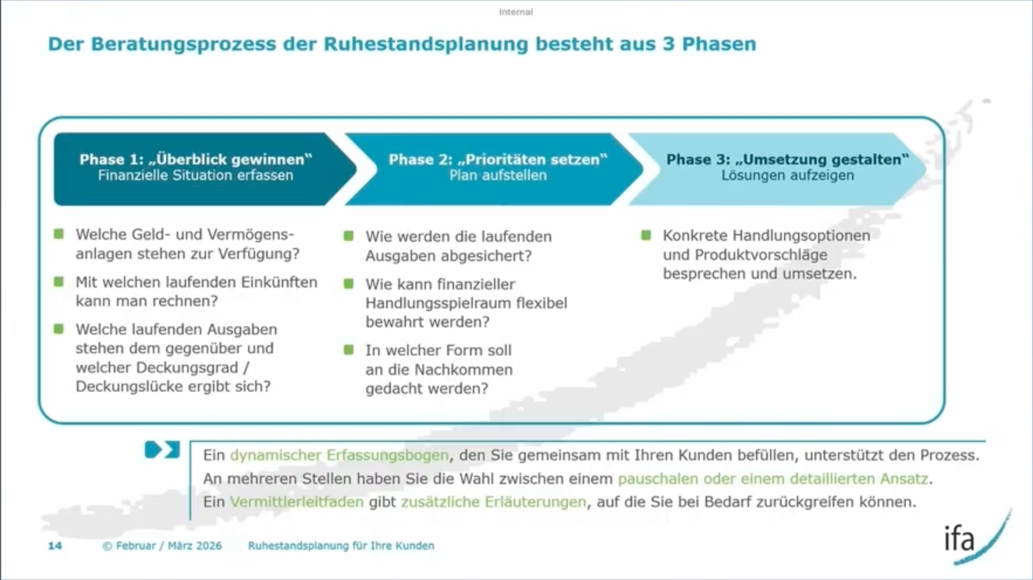
Vertriebsservice I Tools
System
Notes:
Phase 1+2 kann jeder im SC selbst erledigen – Phase 3 lernen oder abgeben

Slide 15
Vertriebsservice
Formulare und Menschen
Kurze Checklisten für
Wiederanlage
Vollmachten & Verfügungen
Erben & Schenken
Ruhestandsplanung
Anpassungen der Merkblätter, des Service-Check und natürlich WebService als Gesprächsvorbereitung

Slide 16
Vertriebsservice
Beratungskooperationen
Funktion unter Beweis gestellt bei Finanzierungen und Geldanlageberatungen
Warum also auch nicht bei:
Erben & Schenken
Wiederanlage von auslaufenden Altersvorsorgeverträgen
Und warum nicht auch bei
RUHESTANDSPLANUNG
Notes:
Experten aus dem Vertriebsservice, in den Geschäftsstellen oder Büroübergreifend

Slide 17
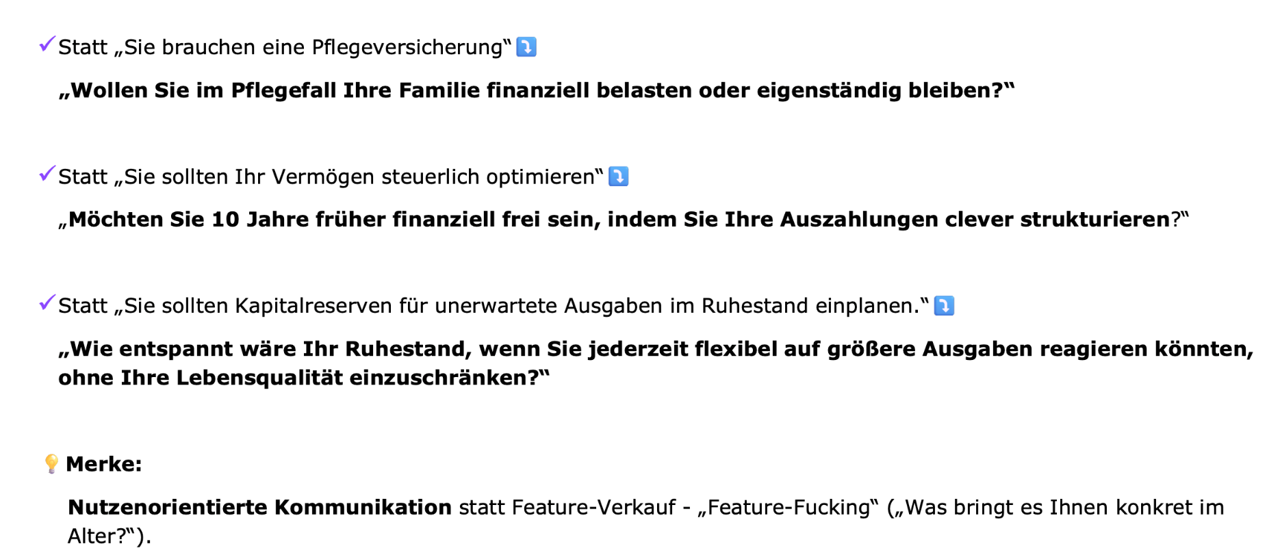
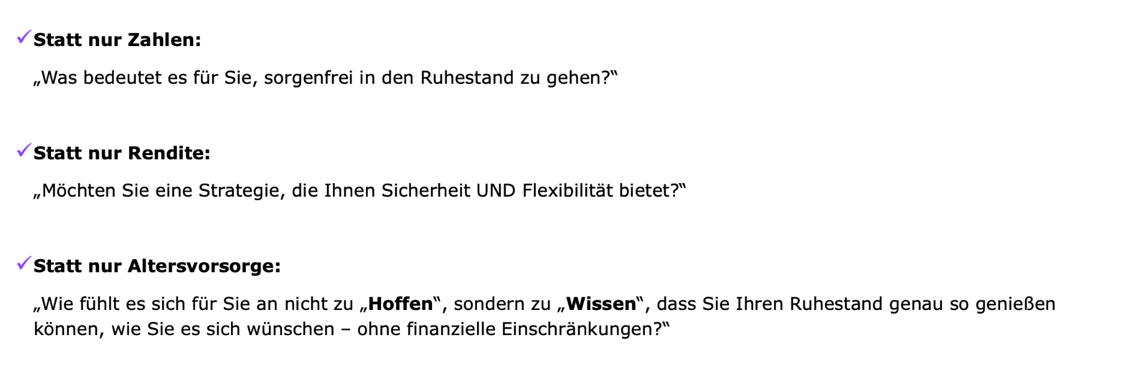
Vertriebsservice
Ansprache

Slide 18
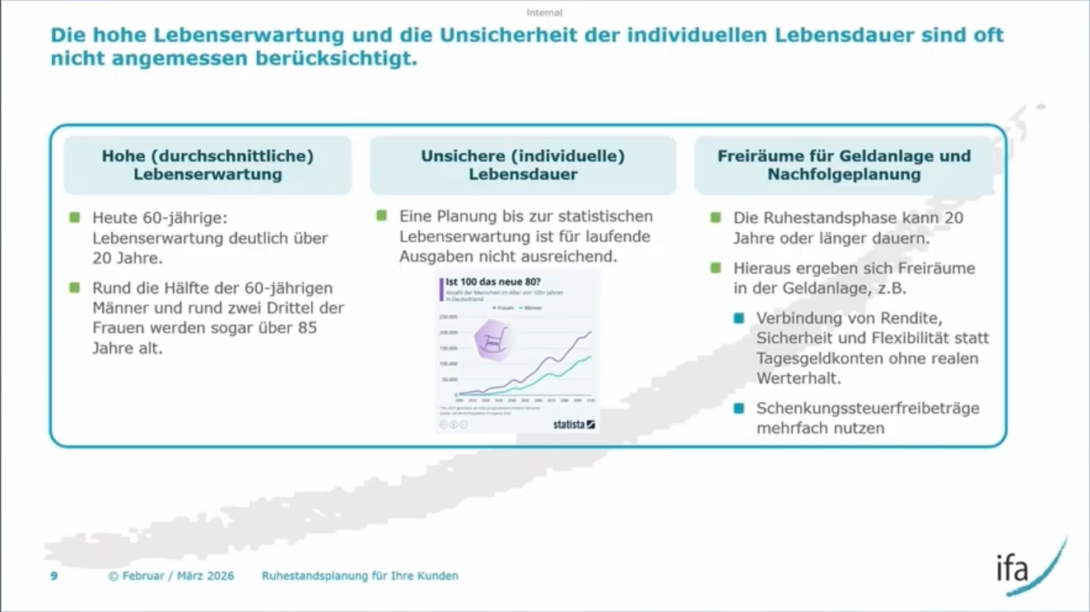
Tools
Jeder Generation schafft
es ca. 7,5 Jahre länger auf
der Welt zu sein

Slide 19
Tools
Ruhestandsplanung afm like
www.wie-alt-werde-ich.de
ServiceCheck – Webservice / Vorbereitungsmail

Slide 20
Tools
Ruhestandsplanung afm like
FinanzPlaner24
Wer ein Leben lang Kosten hat, braucht auch ein Leben lang Einnahmen I Einnahmen ./. Ausgaben I Liquiditätsplanung
Ruhestandsdisplay
SmartConsult, finfire …

Slide 21
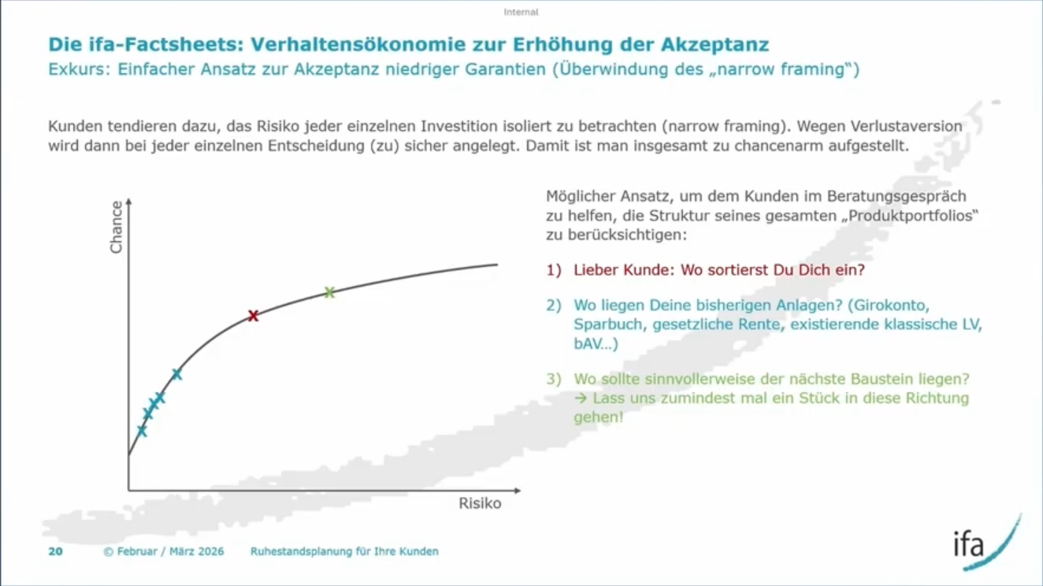
Tools
Sicherheiten versus Chancen – nur eine Idee

Slide 22
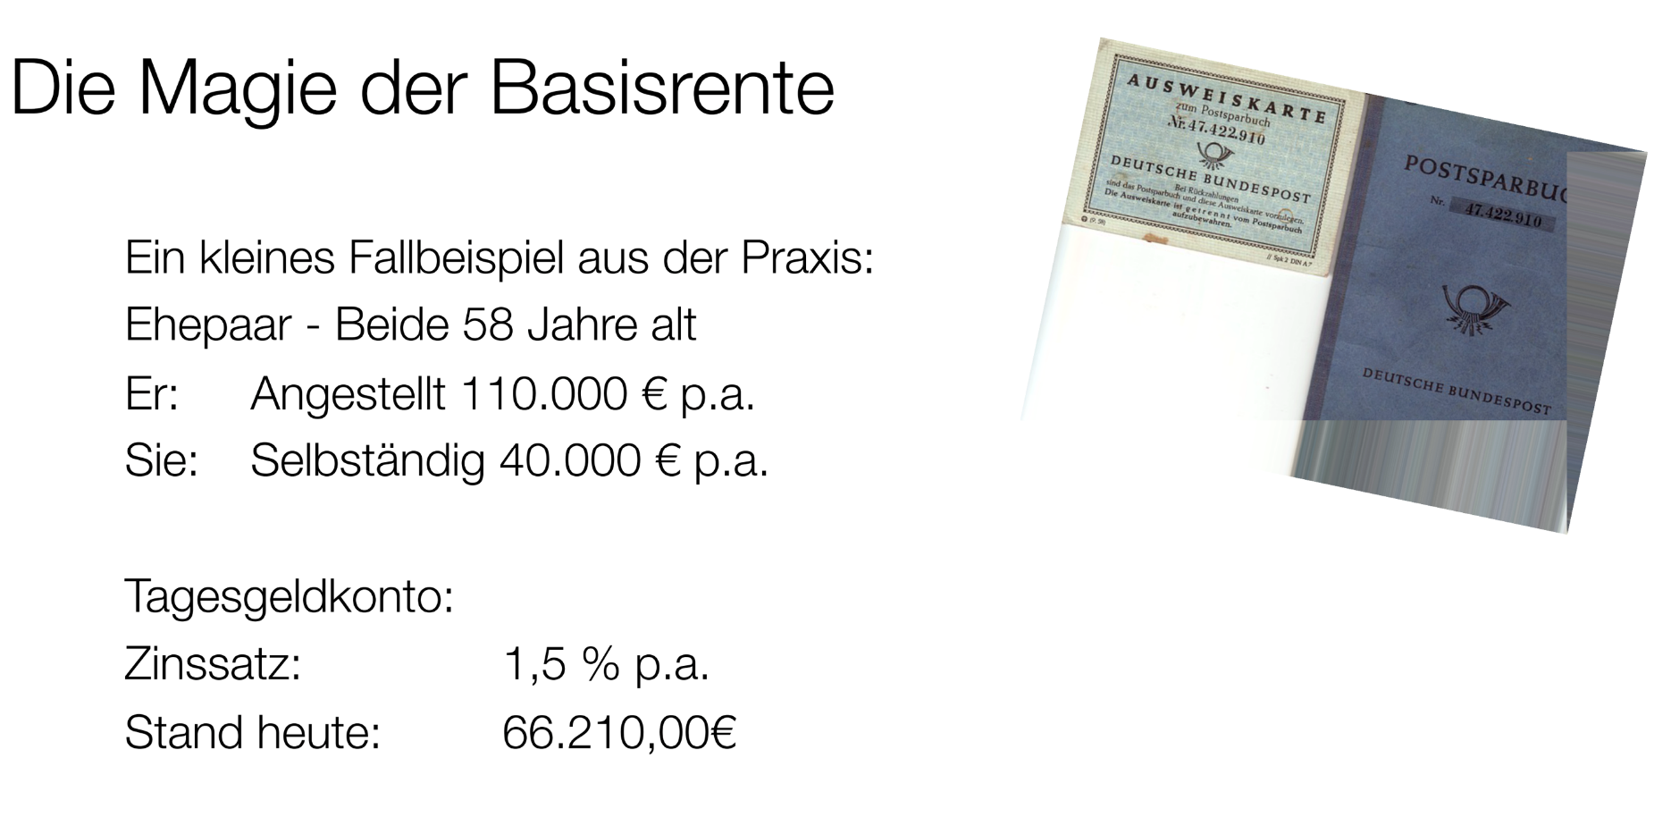
Tools I Vertriebsidee
Wunderbare Geldvermehrung mit der BasisRente

Slide 23
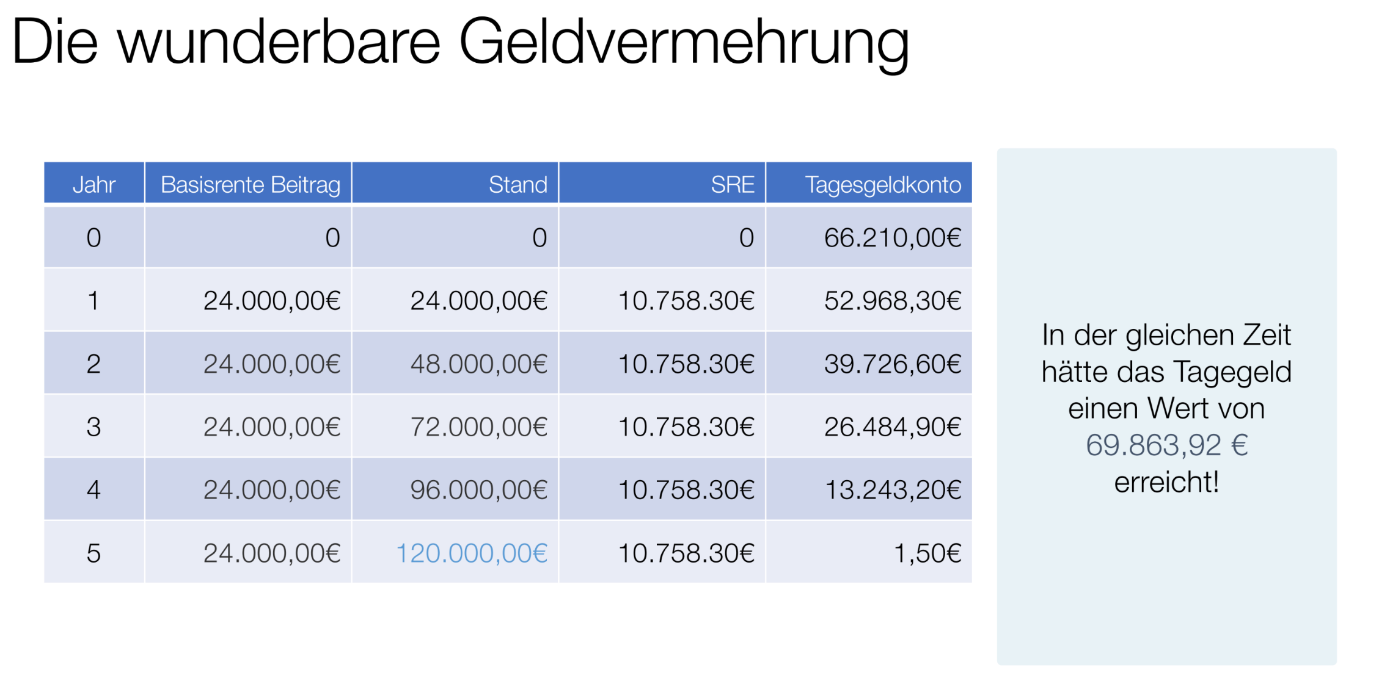
Tools I Vertriebsidee

Slide 24
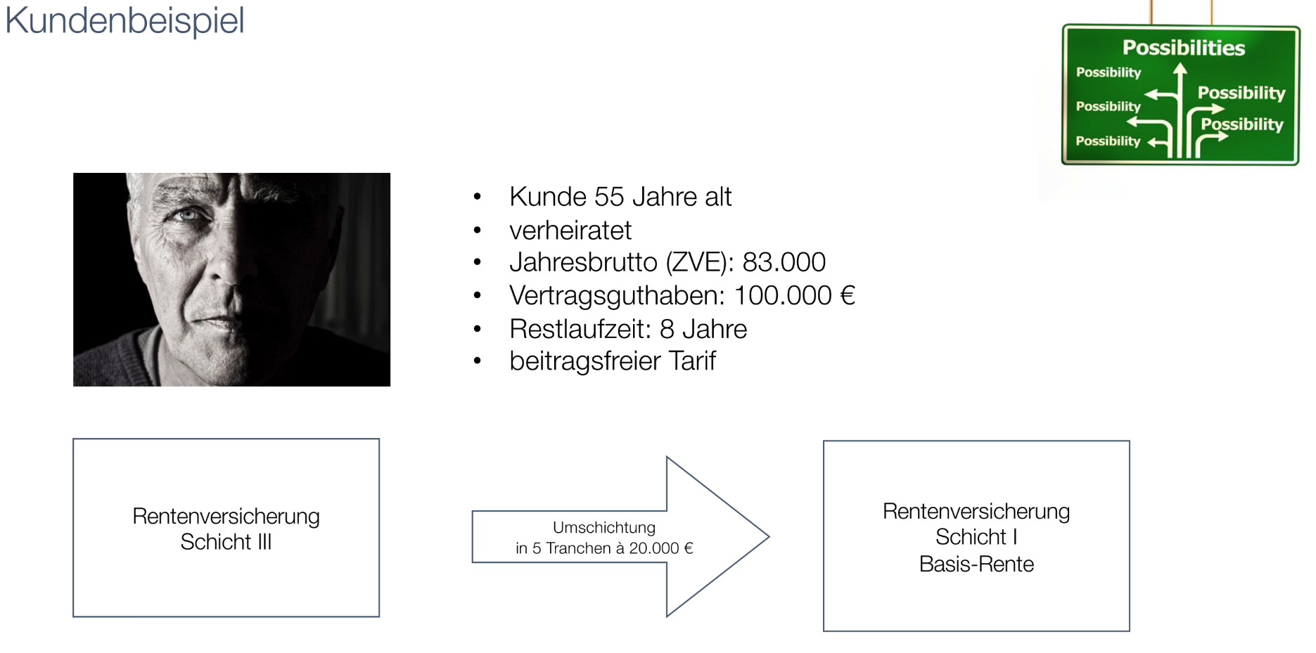
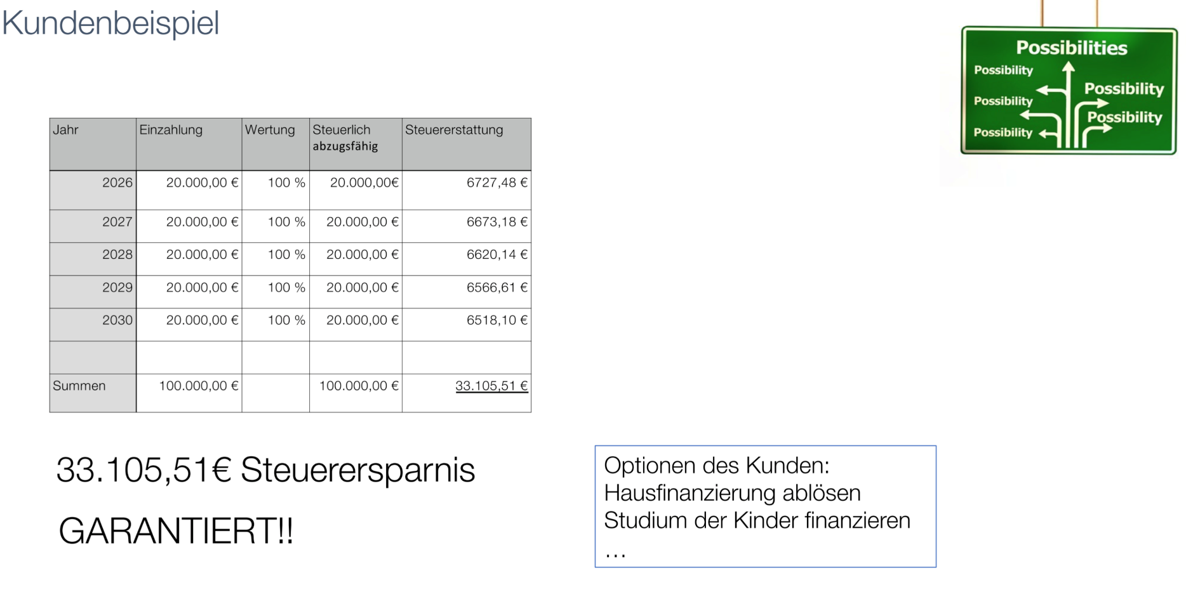
Tools I Vertriebsidee

Slide 25
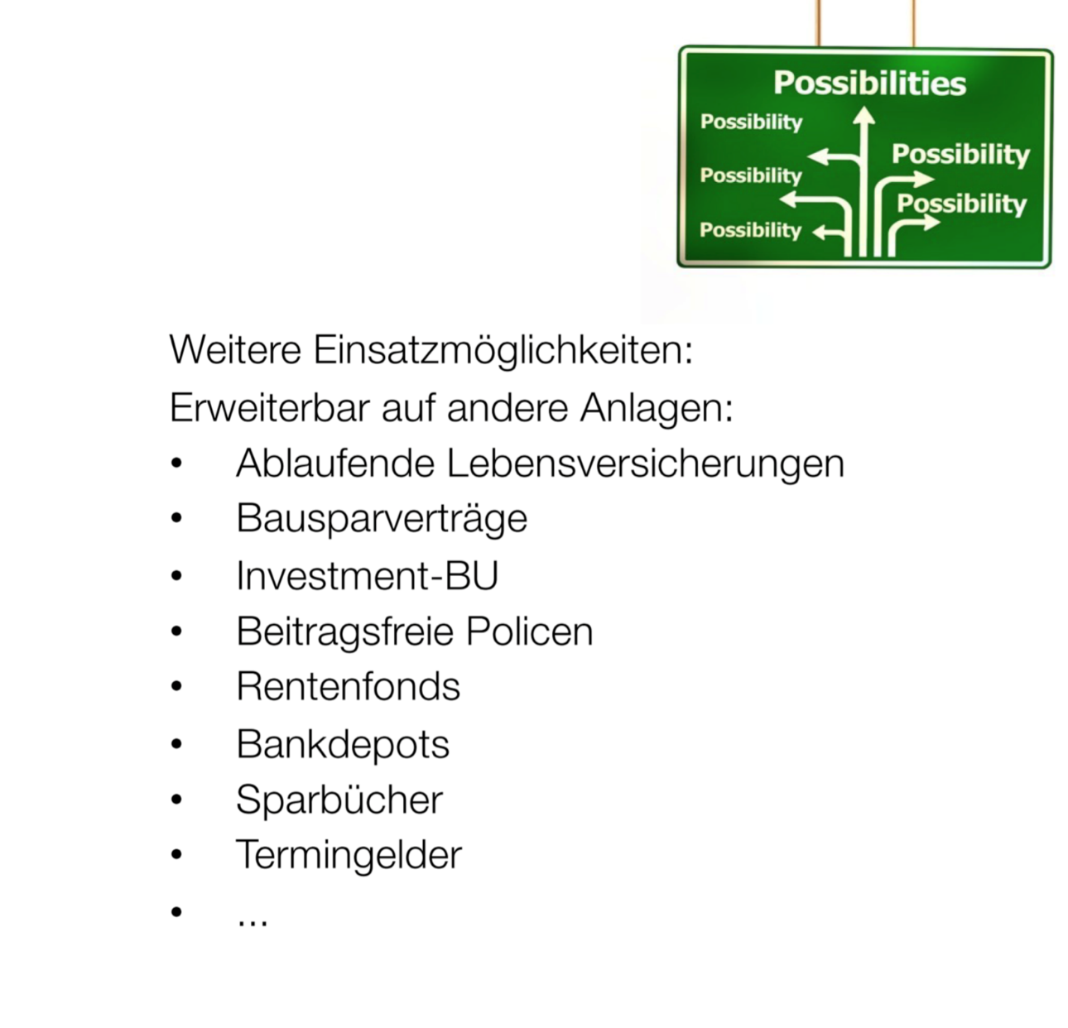
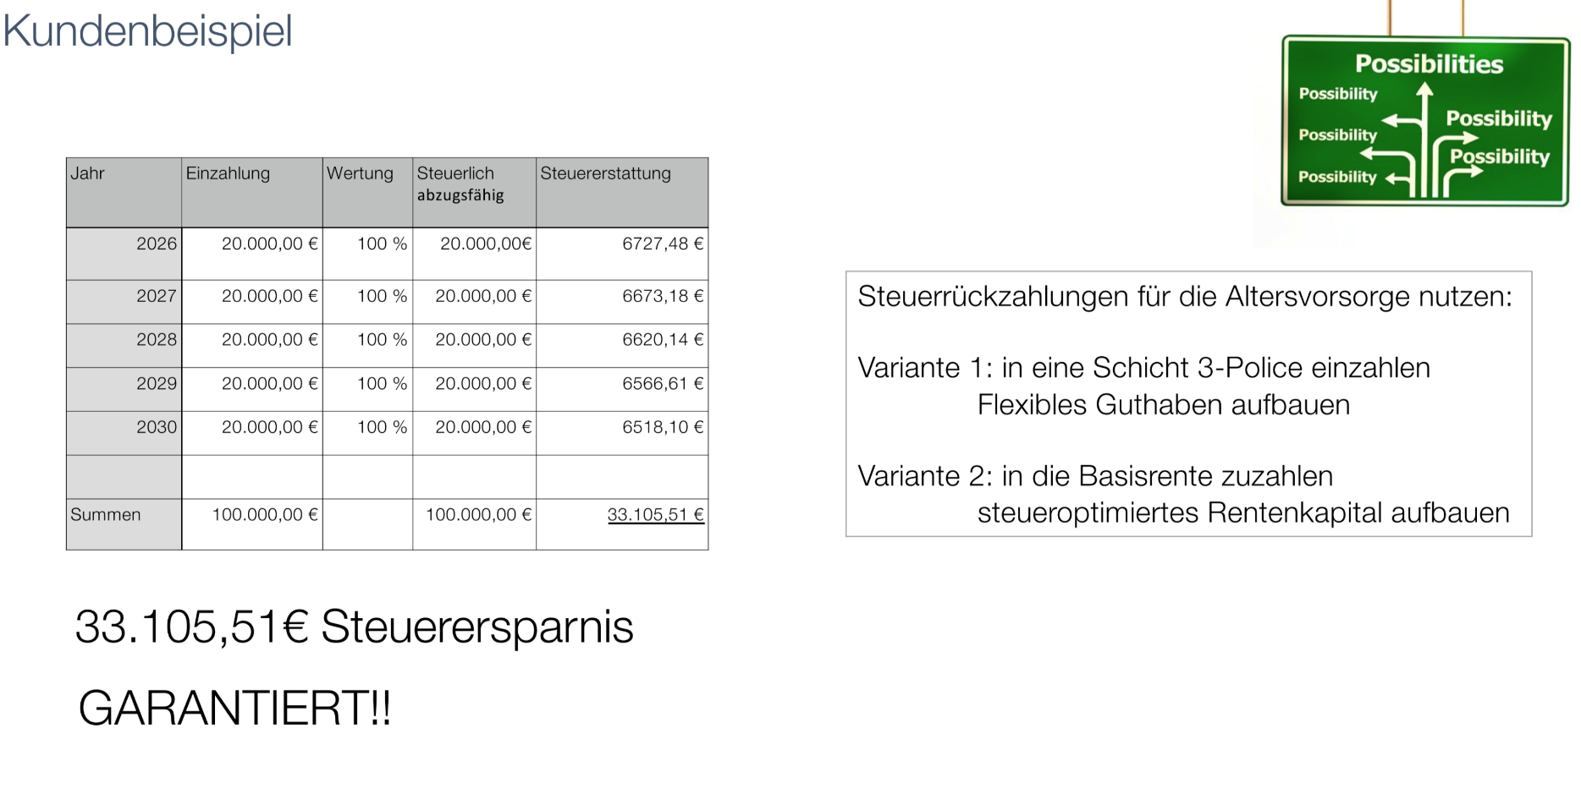
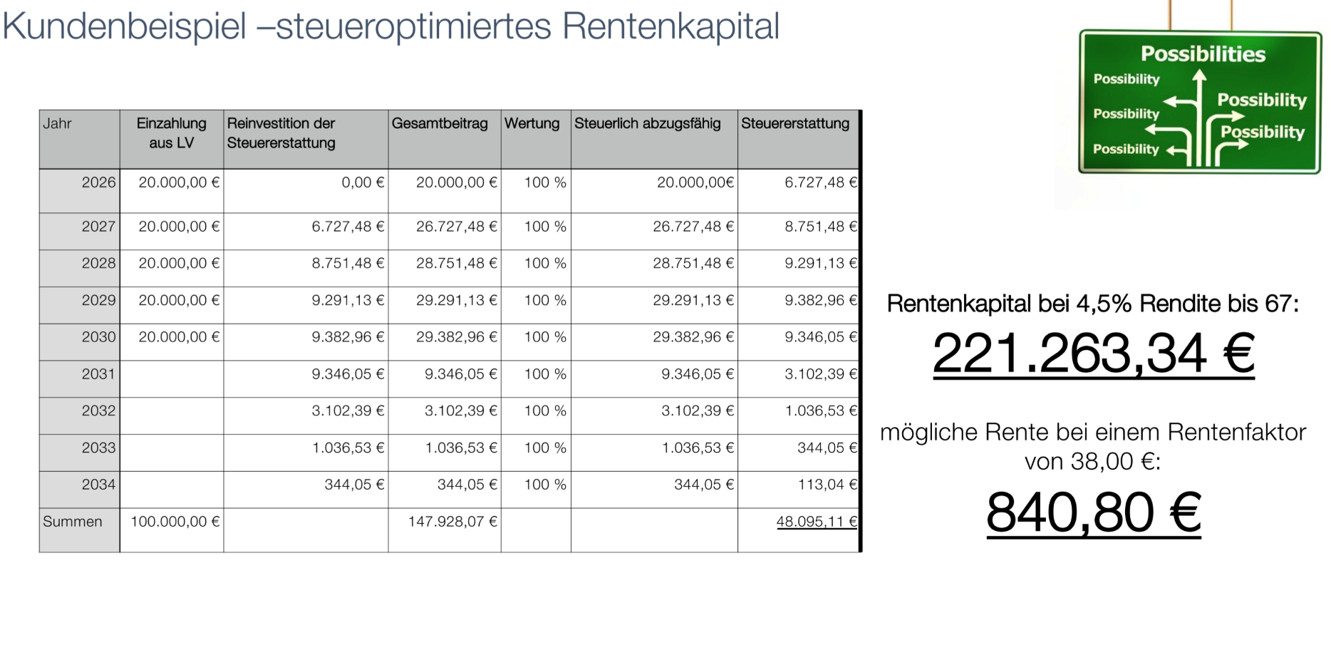
Tools I Vertriebsidee

Slide 26
Tools
Ruhestandsdisplay

Slide 27
Ziele & Wünsche – Priorisierung
01
02
03
Vorzeitig in Rente gehen
Immobilie als Altersvorsorge
Vermögen aufbauen
04
05
Vermögen strukturieren
Finanzielle Unabhängigkeit

Slide 28
Nutzung aktuell
Wer nutzt das Tool aktuell?
Wofür?

Slide 29
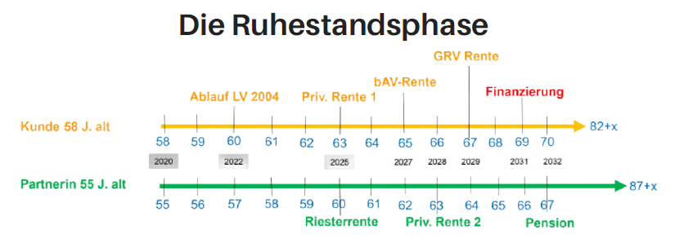
Keine statische Betrachtung!

Slide 30
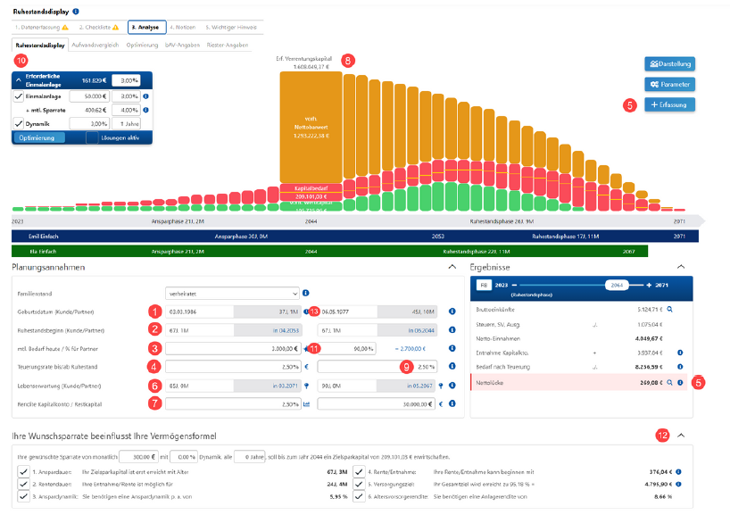
Ruhestandsdisplay – das einzige dynamische Planungstool

Slide 31
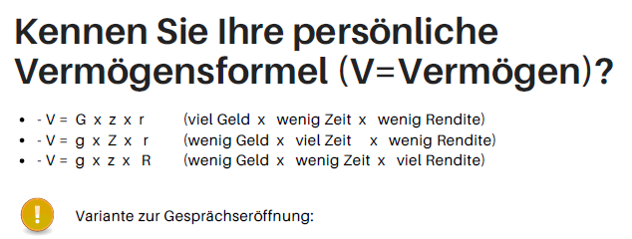
Vermögensformel

Slide 32
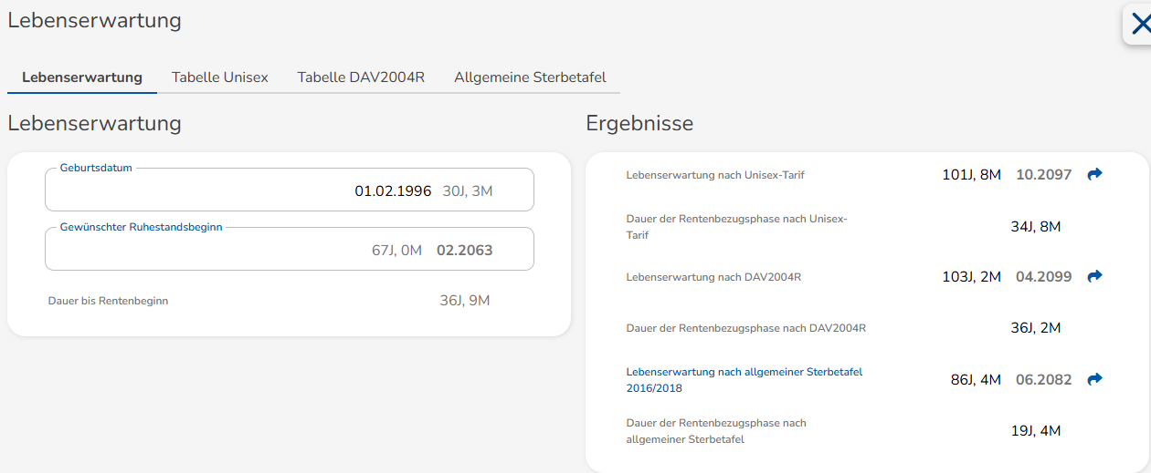
Lebenserwartung – welche Werte nehme ich?

Slide 33
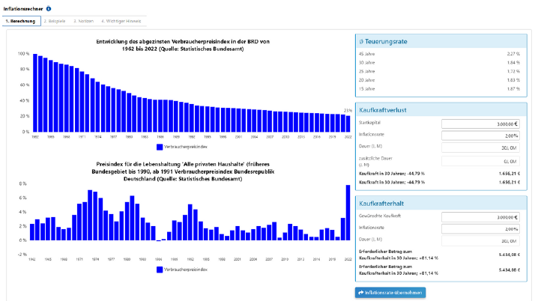
Inflation in der Planung

Slide 34
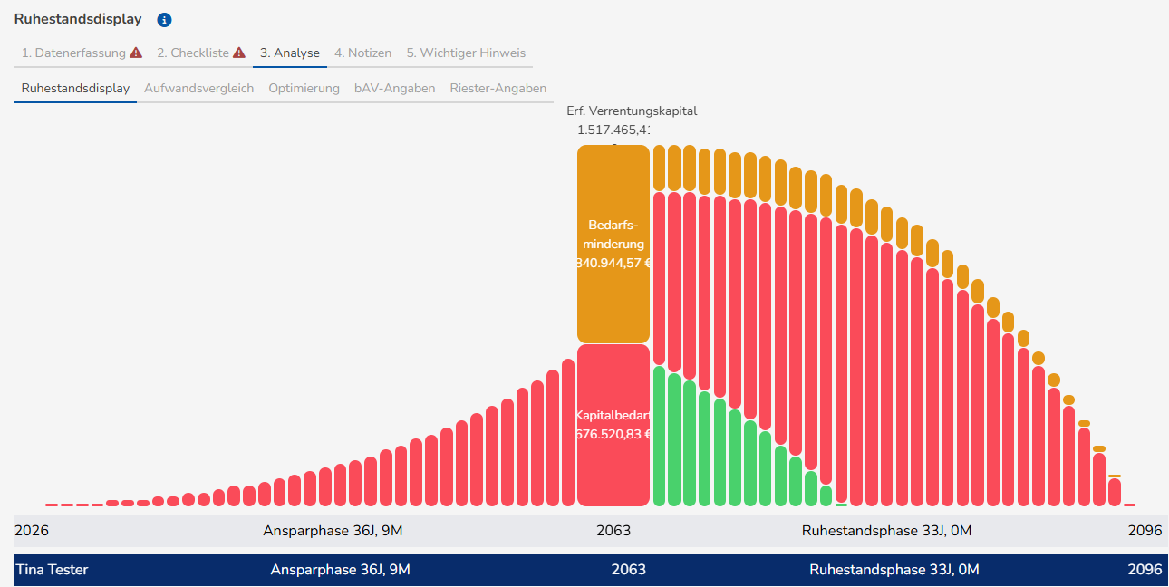
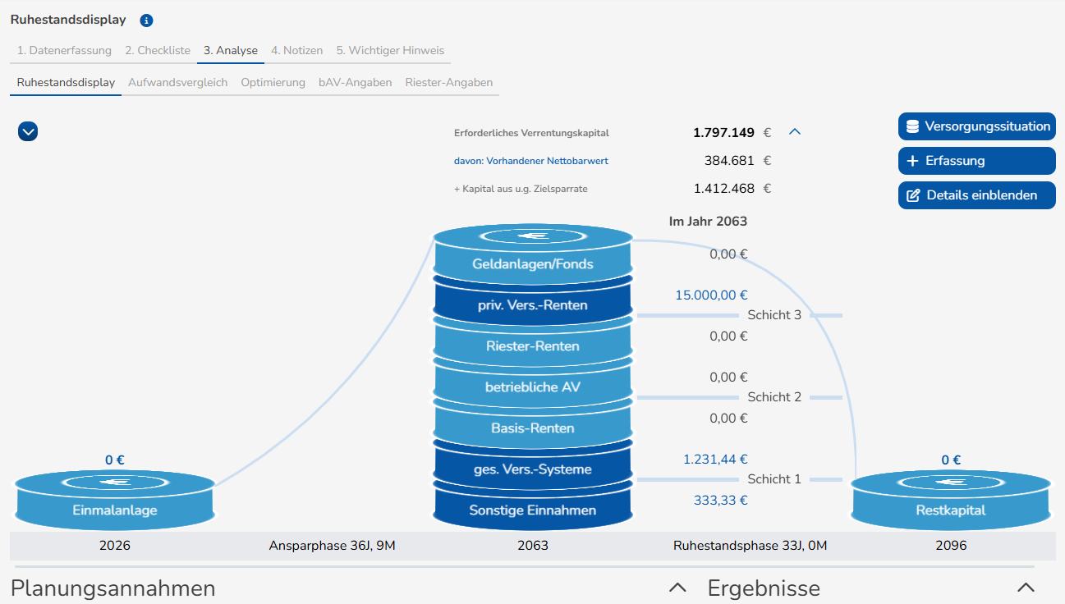
Darstellungsweisen

Slide 35
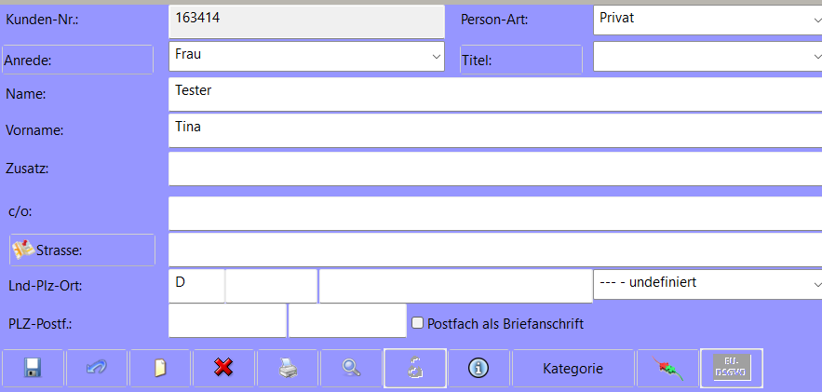
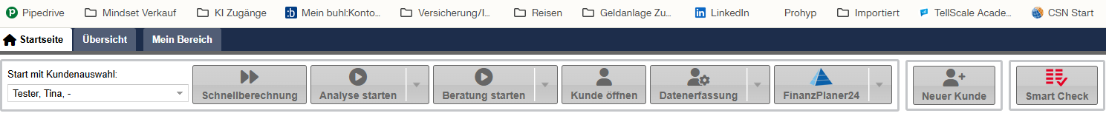
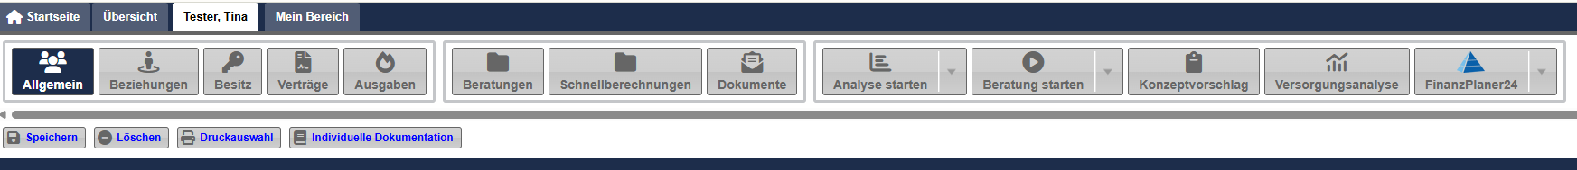
Praxisbeispiel - Arbeitsablauf
Smart Consult → aktuellen Kunden exportieren
FP / neuen Fall anlegen und öffnen! (oder wenn schon in FP24 vorhanden dann nur öffnen ohne neuen Fall anlegen) !

Slide 36
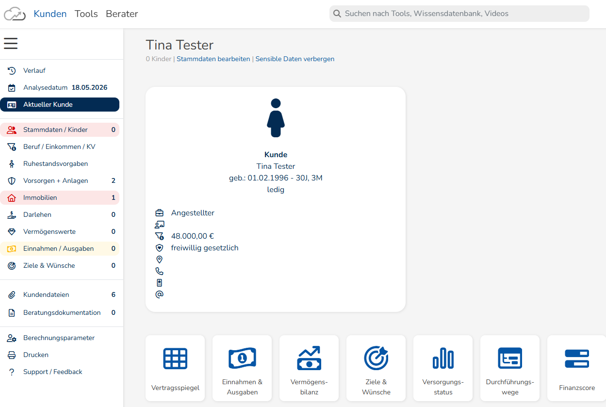
Praxisbeispiel

Slide 37
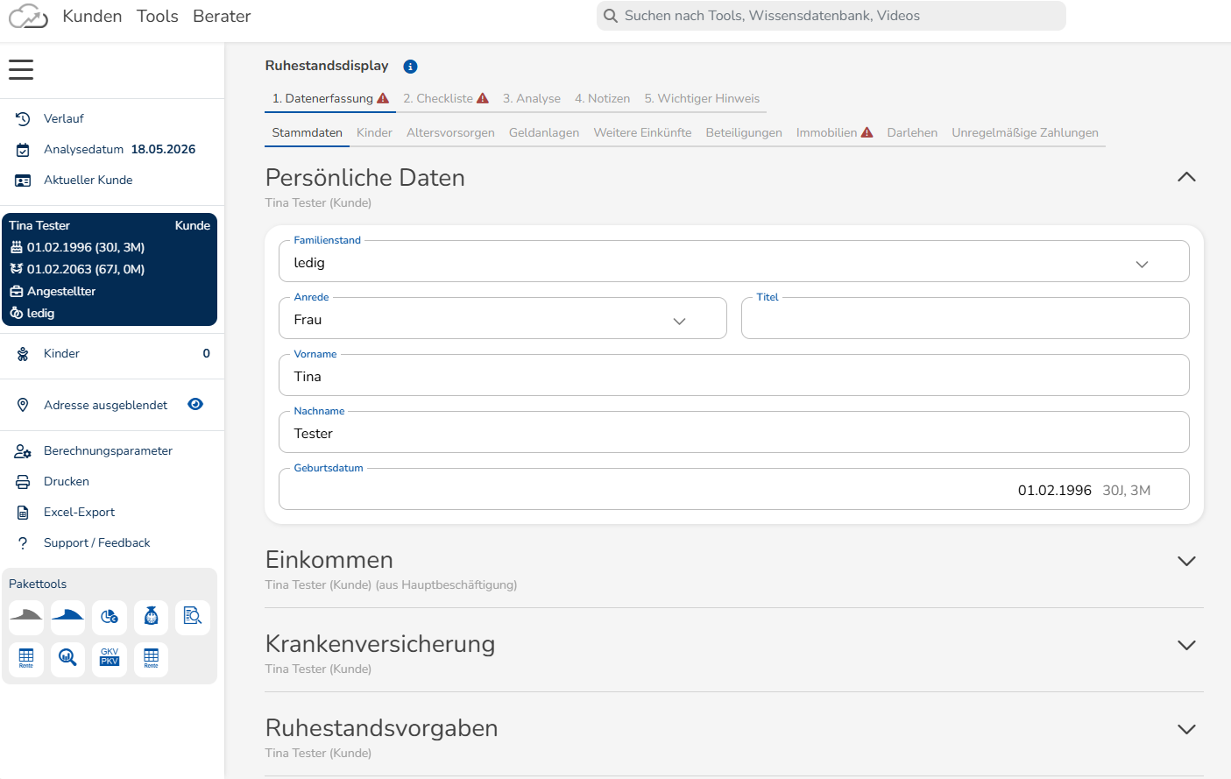
Praxisbeispiel-

Slide 38
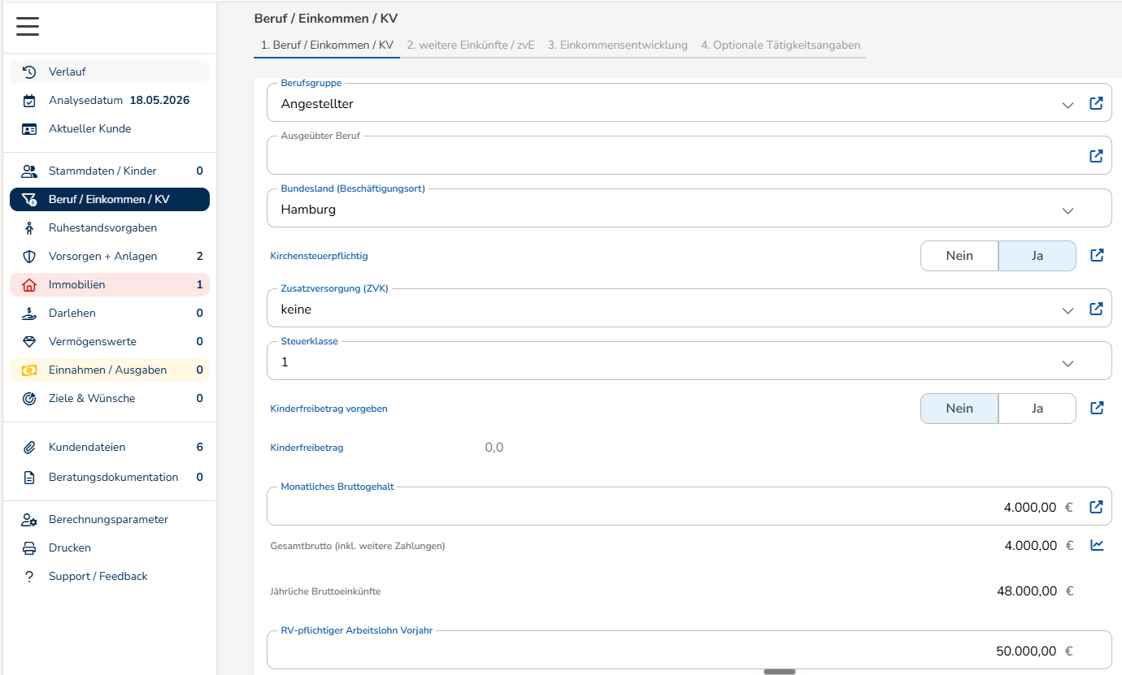
Praxisbeispiel

Slide 39
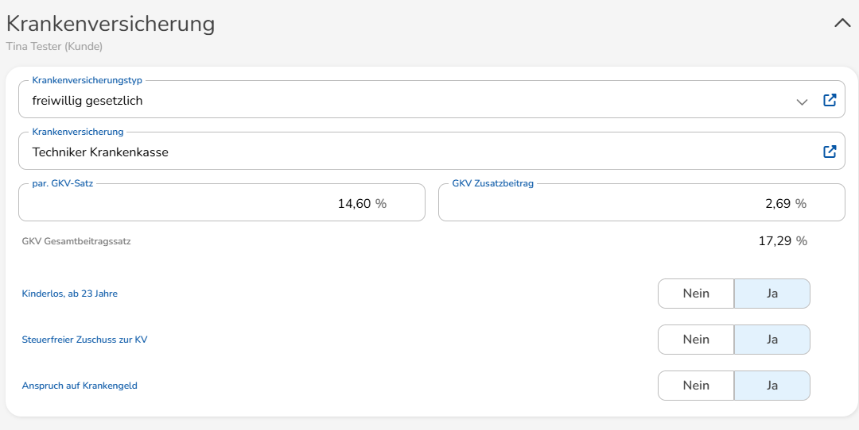
Praxisbeispiel

Slide 40
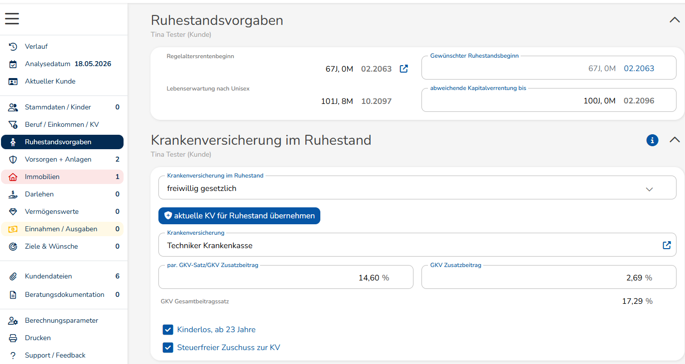
Praxisbeispiel

Slide 41
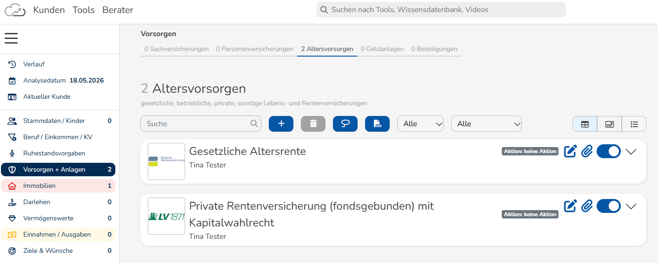
Praxisbeispiel

Slide 42
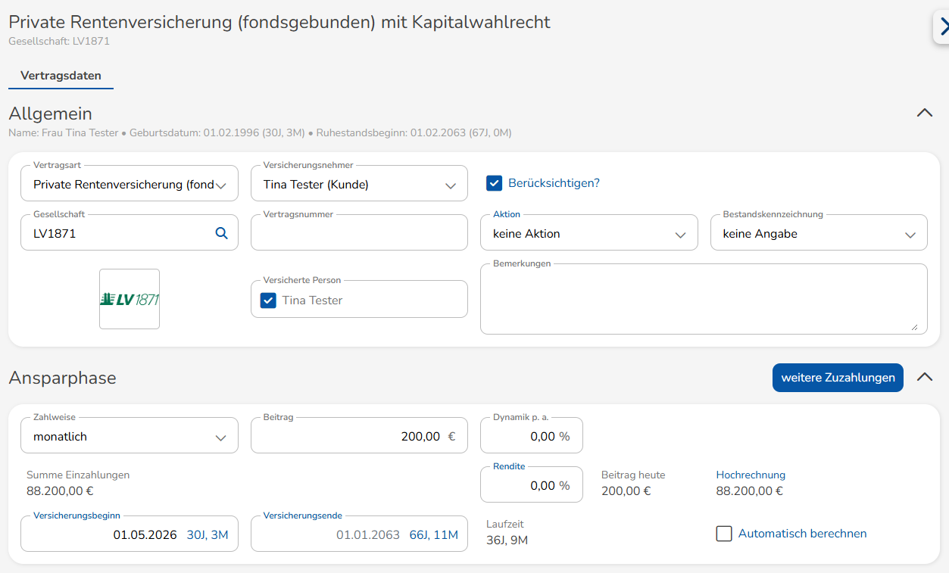
Praxisbeispiel

Slide 43
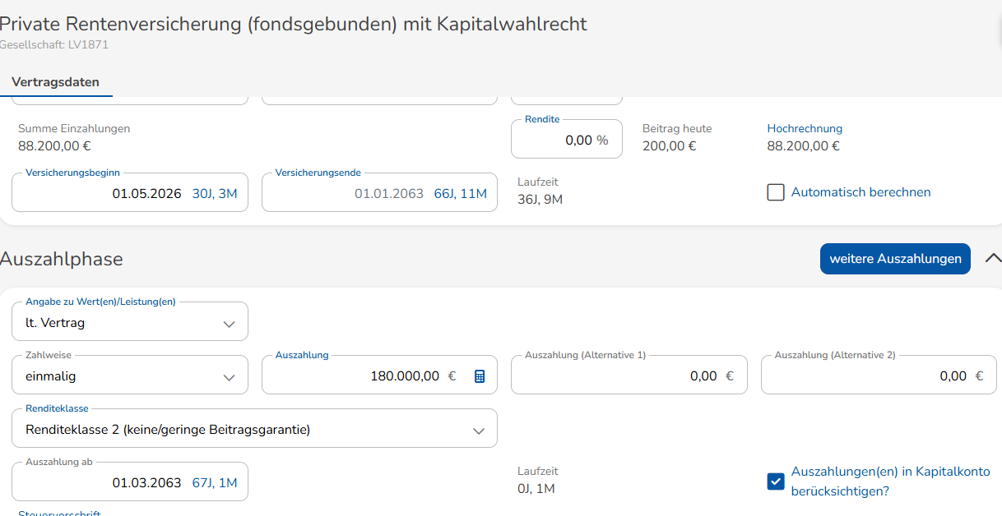
Praxisbeispiel

Slide 44
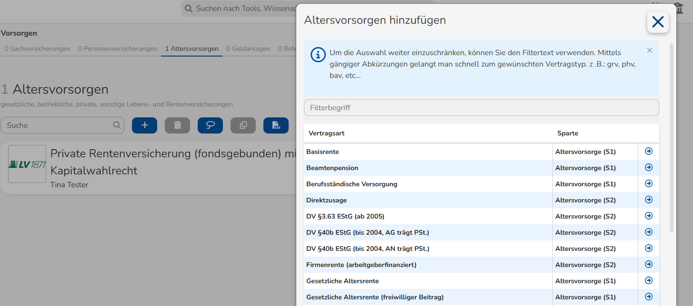
Praxisbeispiel

Slide 45
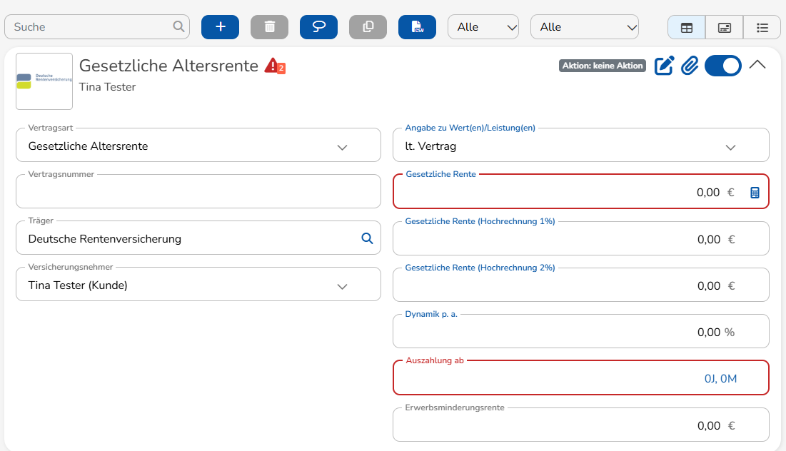
Praxisbeispiel

Slide 46
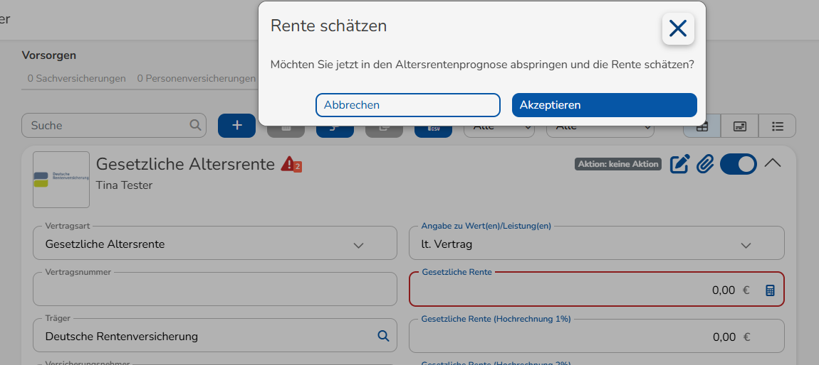
Praxisbeispiel

Slide 47
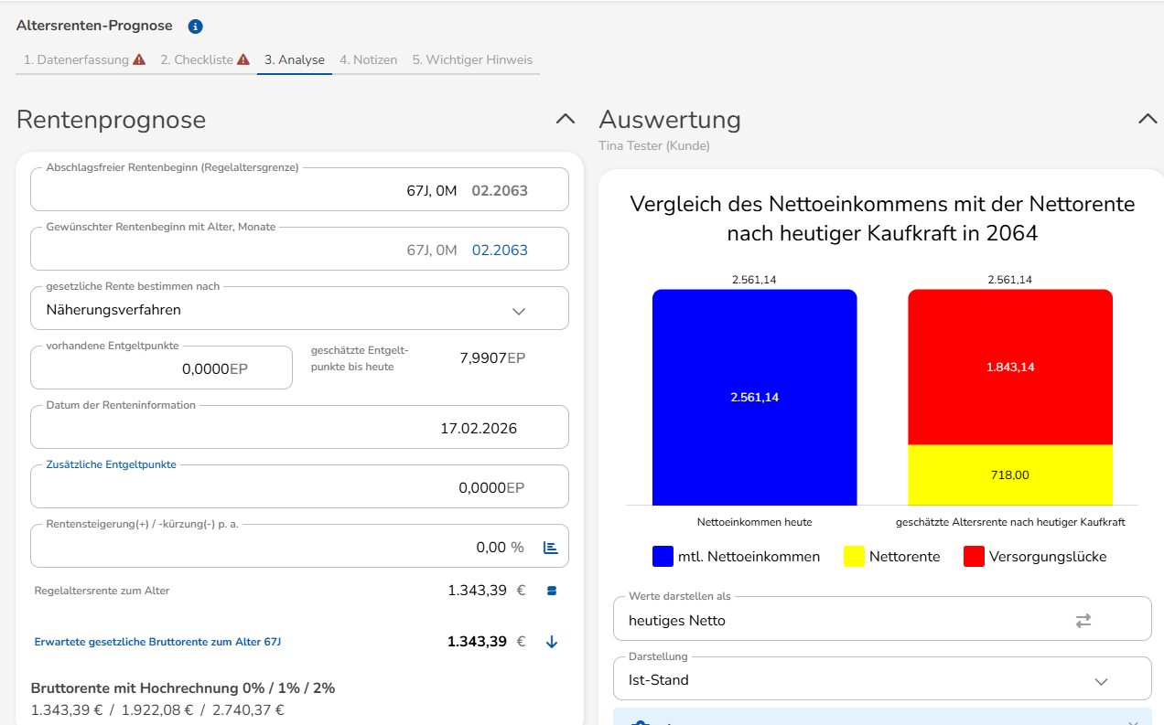
Praxisbeispiel

Slide 48
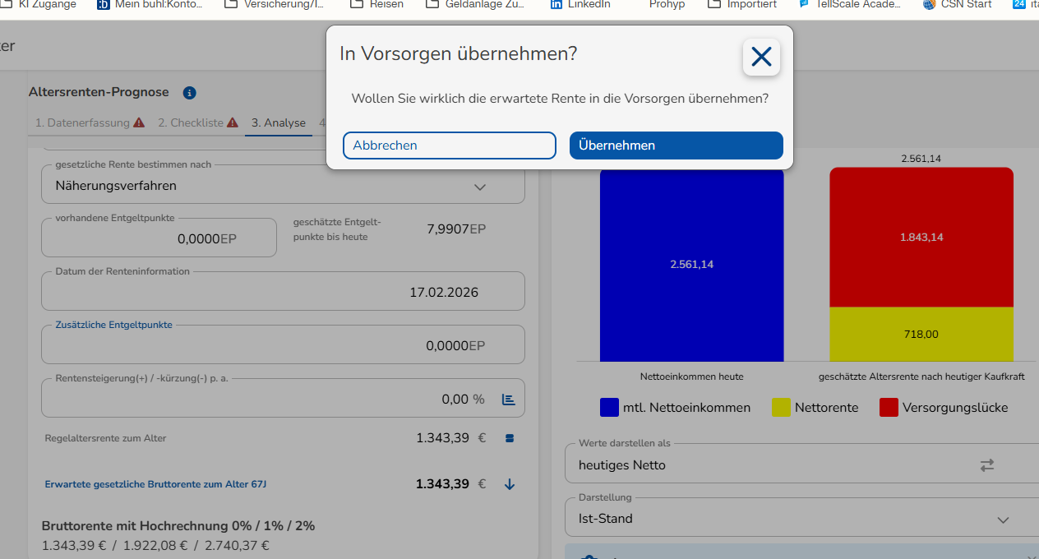
Praxisbeispiel

Slide 49
Praxisbeispiel

Slide 50
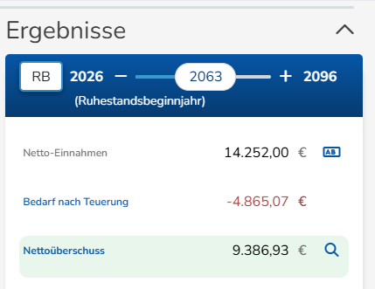
Praxisbeispiel

Slide 51
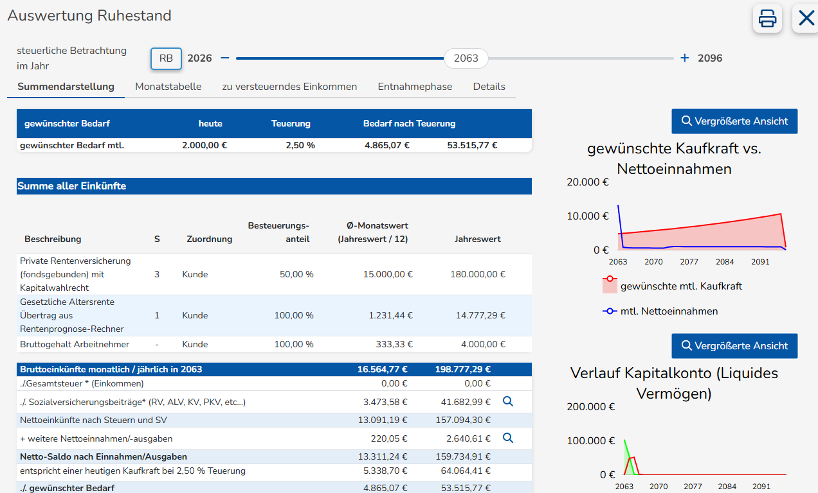
Praxisbeispiel

Slide 52
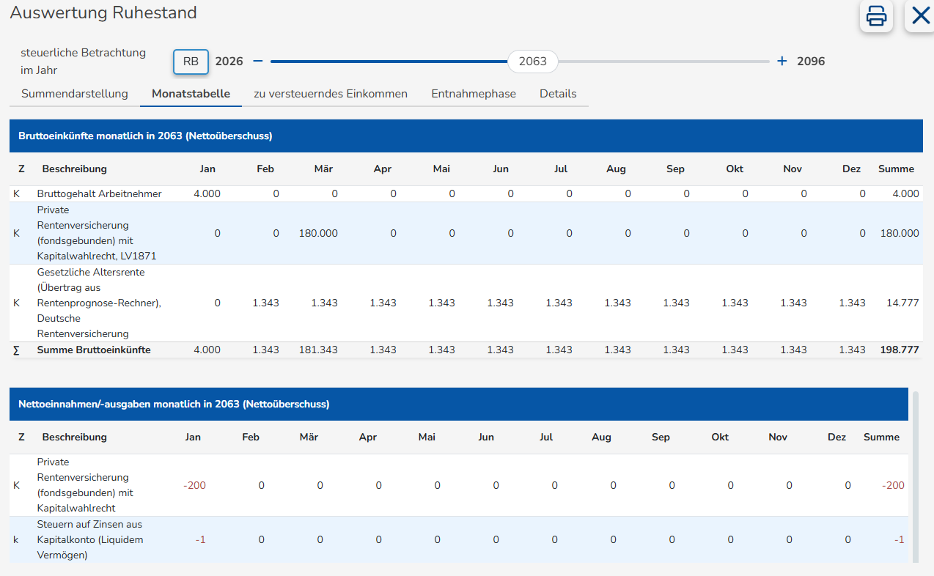
Praxisbeispiel

Slide 53
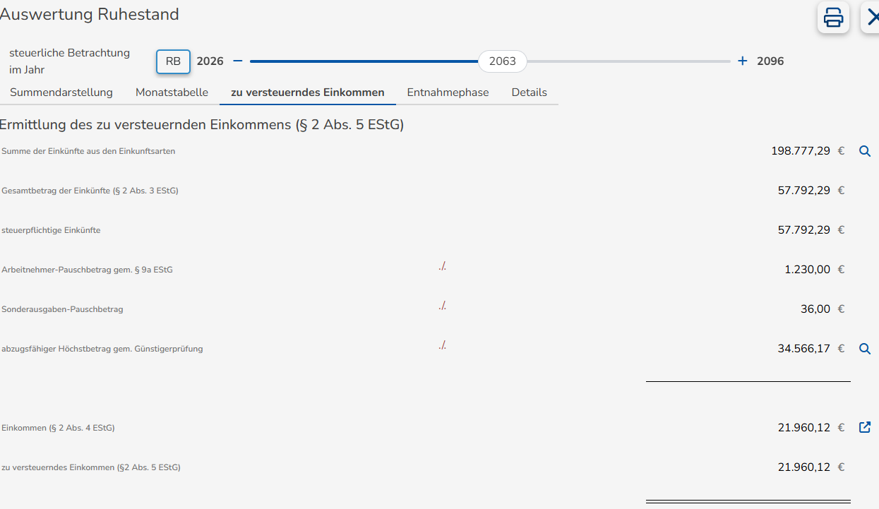
Praxisbeispiel

Slide 54
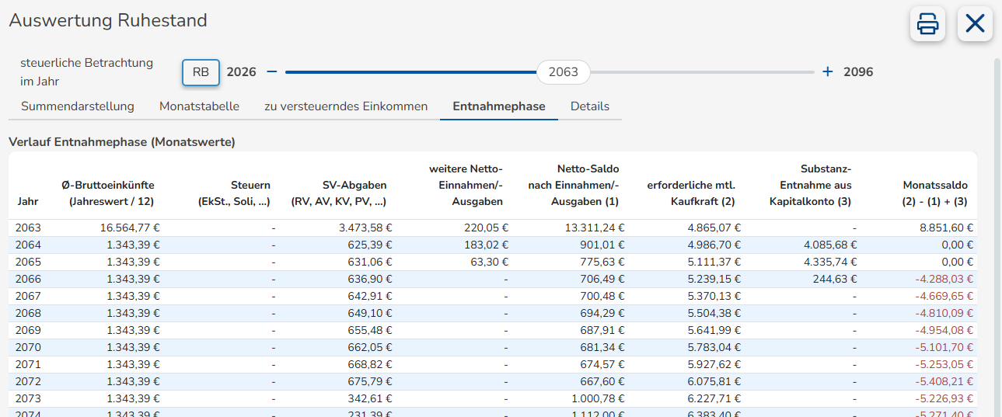
Praxisbeispiel

Slide 55
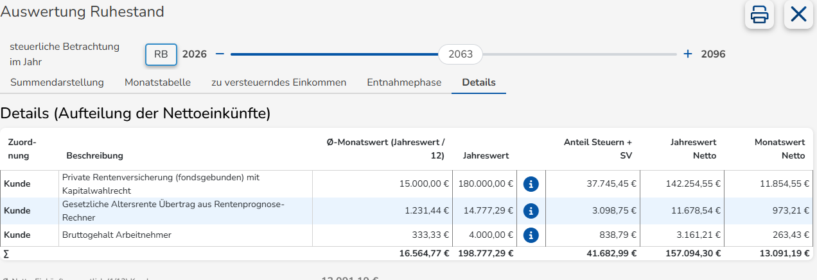
Praxisbeispiel

Slide 56
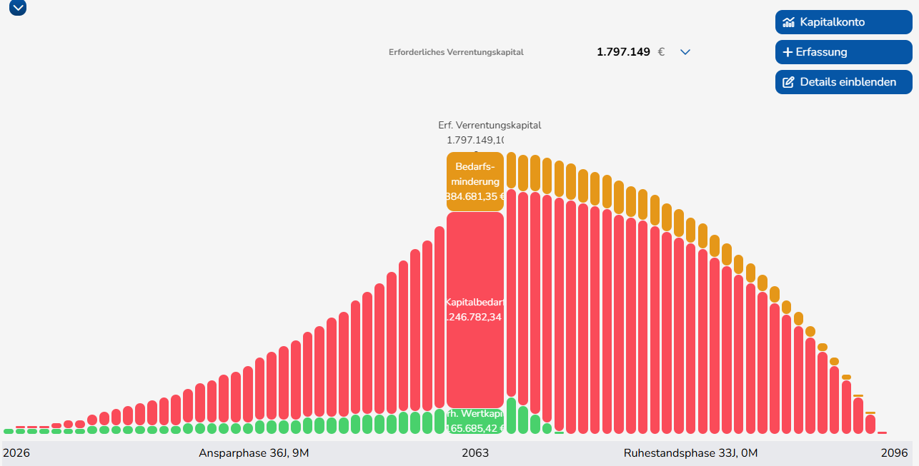
Praxisbeispiel- ohne Verkauf der Immobilie

Slide 57
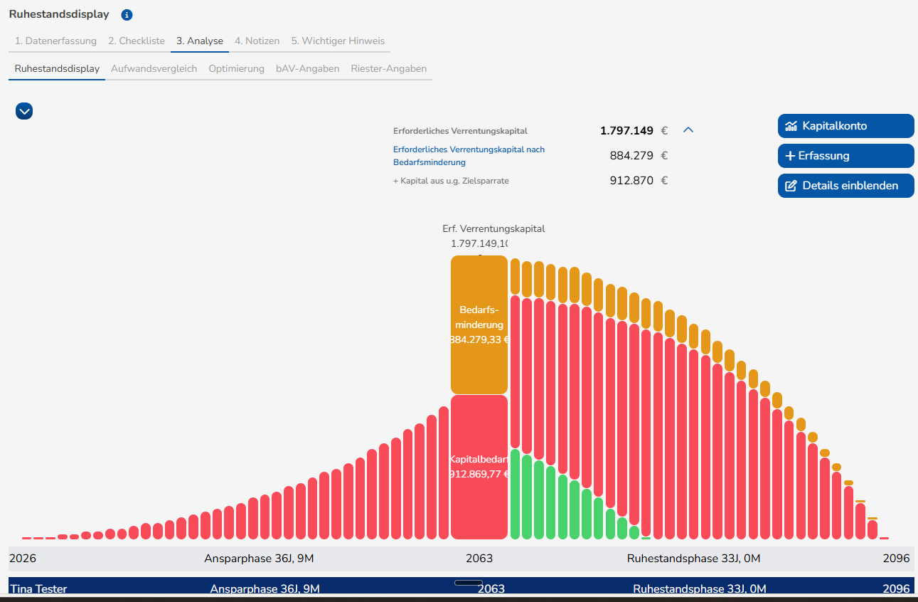
Praxisbeispiel- mit Verkauf der Immobilie

Slide 58
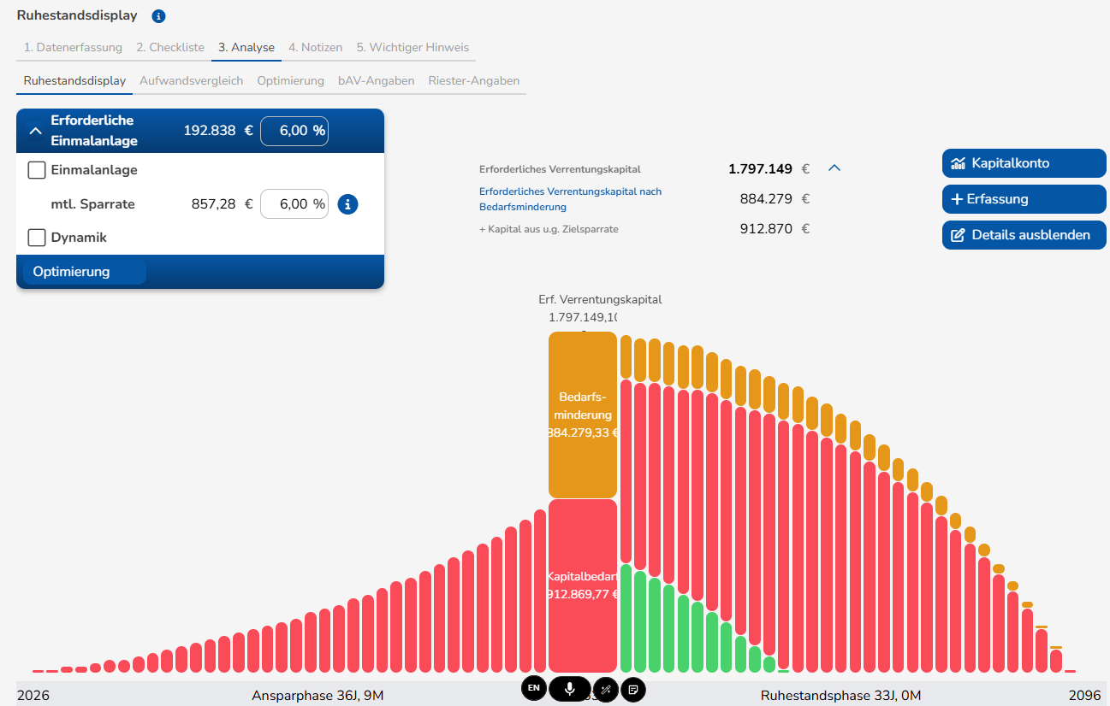
Praxisbeispiel- mit Immobilienverkauf

Slide 59
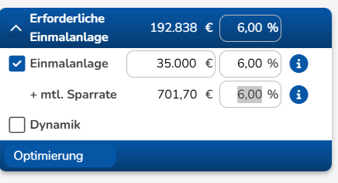
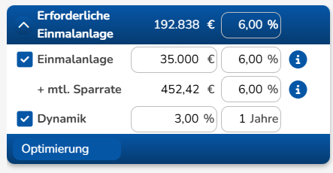
Praxisbeispiel

Slide 60

Früher Beginn zahlt sich aus
Ruhestandsplanung: Warum der richtige Zeitpunkt entscheidend ist – und wie Sie Kunden von Wunsch zu realistischem Bedarf führen.

Slide 61
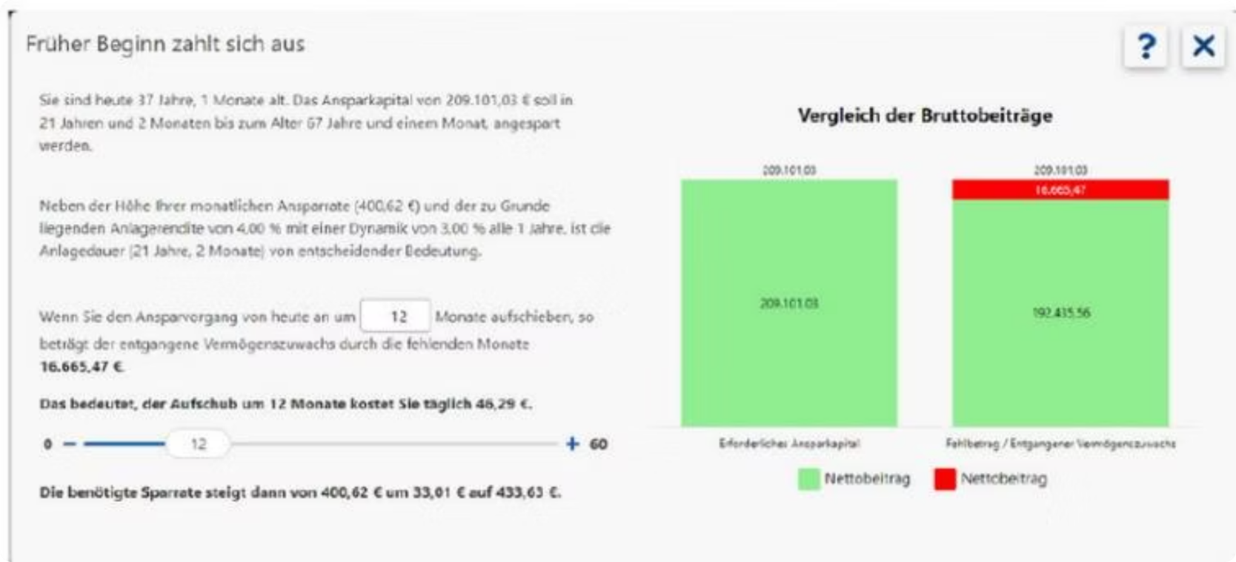

12 Monate Aufschub – was kostet das wirklich?
Ausgangslage
Alter: 37 Jahre, 1 Monat
Ansparkapital: 209.101,03 €
Anlagedauer: 21 Jahre, 2 Monate
Monatliche Sparrate: 400,62 €
Rendite: 4,00 % | Dynamik: 3,00 % p.a.
Ein Aufschub um 12 Monate kostet täglich 46,29 € – entgangener Vermögenszuwachs: 16.665,47 €. Die Sparrate steigt von 400,62 € auf 433,63 €.

Slide 62
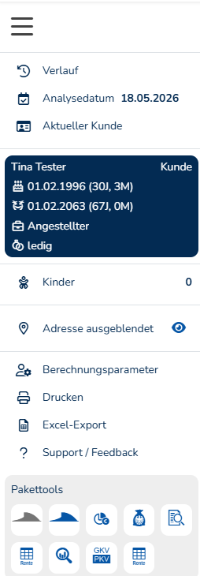
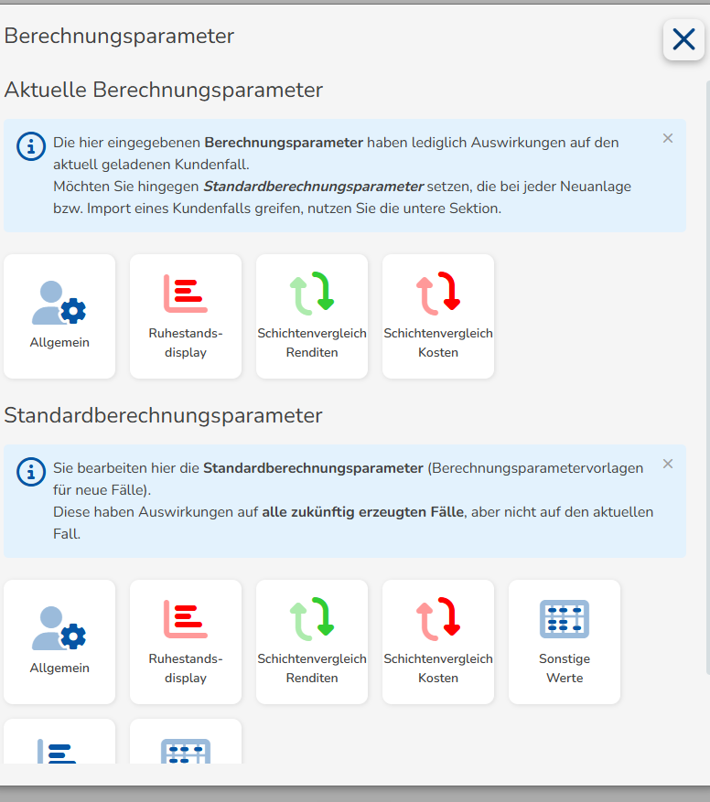
Praxisbeispiel - wichtige Berechnungsparameter

Slide 63




Praxisbeispiel
wichtige Berechnungsparameter

Slide 64

Praxisbeispiel

Slide 65

Praxisbeispiel - Schichtenvergleich

Slide 66

Praxisbeispiel - Bedarfsermittlung

Slide 67

Praxisbeispiel - Bilanz

Slide 68

Praxisbeispiel

Slide 69
Vielen Dank für die Aufmerksamkeit!

